Slide 1
第二十章 电磁感应 (Electromagnetic Induction)
奥斯特 电流磁效应
对称性
磁的电效应？
美
反映了物质世界对称的

Slide 2
§20.1法拉第电磁感应定律
§20.2 动生电动势
§20.3 感生电动势和感生电场
△§20.4 互感
§20.5 自感
△§20.6 磁场能量
*△§20.7 超导简介

Slide 3
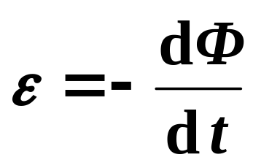
§20.1法拉第电磁感应定律
( Faraday′s law of electromagnetic induction)
一. 感应电动势
演示实验：电磁感应（大线圈）
Φ
导体回路
法拉第于1831年总结出规律：
L
感应电动势

Slide 4
Φ
导体回路
正方向约定：
L
 首先任定回路的绕行方向
 当磁力线方向与绕行方向成右螺时
规定磁通量为正
则正电动势电动势方向与绕行方向一致

Slide 5
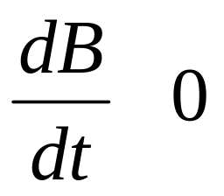
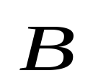


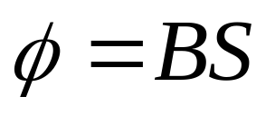
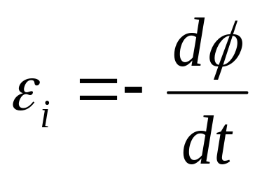
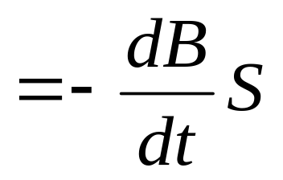
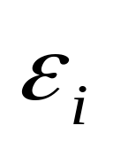
如均匀磁场
>
均匀磁场
. . . . . . .
. . . . . . .
. . . . . . .
求：垂直磁场平面内面积S边界回路中的电动势
若绕行方向取如图所示的回路方向
按约定
磁通量为正
即
由
< 0
负号说明
电动势的方向
与所设的绕行方向相反

Slide 6
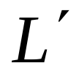
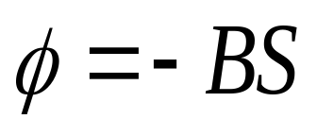
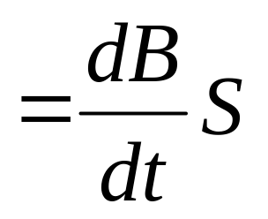
若绕行方向取如图所示的方向
均匀磁场
. . . . . . .
. . . . . . .
. . . . . . .
按约定
磁通量取负
>0
由
正号说明
电动势的方向
与所设绕行方向一致
两种绕行方向得到的结果相同

Slide 7

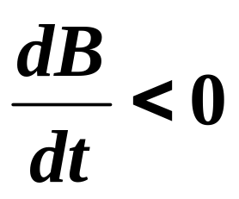
电动势方向的分析 (Leading to Lenz law)
均匀磁场
如均匀磁场
>
. . . . . . .
. . . . . . .
. . . . . . .
面积S边界回路中的电动势如图
均匀磁场
如均匀磁场
. . . . . . .
. . . . . . .
. . . . . . .
面积S边界回路中的电动势如图

Slide 8
楞次定律 Lenz law
Φ
闭合回路中感应电流的方向，总是使它所激发
的磁场来阻止引起感应电流的磁通量的变化。
导体回路
L
法拉第电磁感应定律
式中的负号反映了楞次定律

Slide 9
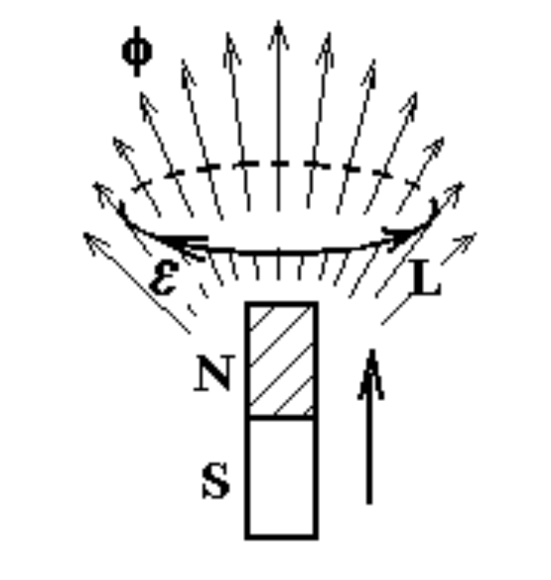


例题：用楞次定律判定感应电动势的方向
判断Φ_{原}的方向
判断Φ_{原}增还是减
判断Φ_{感}的方向
判断I_{感}的方向
(I_{感}和Φ_{感}成右手
螺旋关系)
分析导体环受到的力

Slide 10
楞次定律体现了能量守恒与转化关系
闭合回路中感应电流的方向，总是使它所激发的磁场来阻止引起感应电流的磁通量的变化
楞次定律是能量守恒定律在电磁感应现象上的具体体现。
为什么是负号？

Slide 11
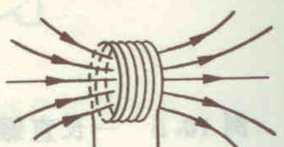
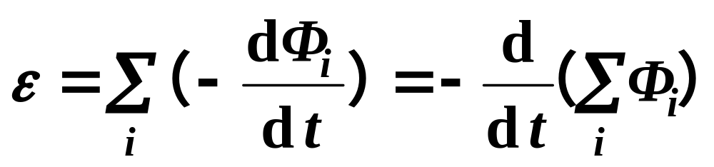
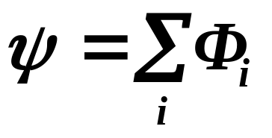
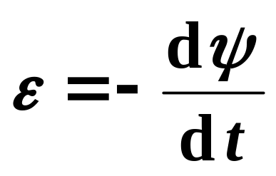
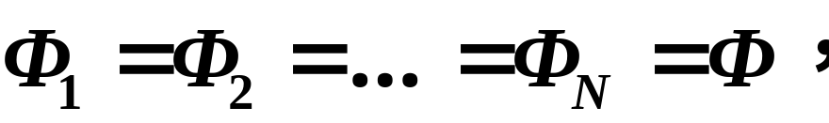
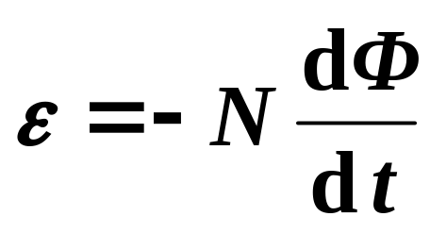
N 匝线圈串联：
令
ψ ─全磁通
于是有
若
ψ ─ 磁链
（magnetic flux linkage）
则

Slide 12
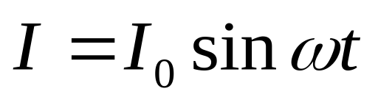


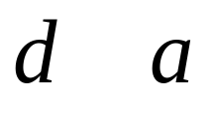
例：直导线通交流电 置于磁导率为μ 的介质中
求与其共面的N匝矩形回路中的感应电动势
已知
其中 I₀ 和ω 是大于零的常数
考虑对称性
不考虑矩形回路：旋转对称；平面反射对称；平移对称
考虑矩形回路：平面反射对称

Slide 13
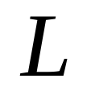

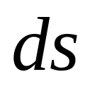
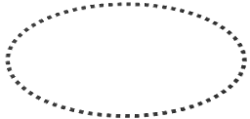

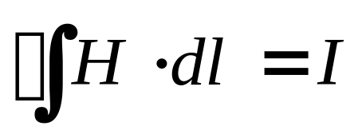
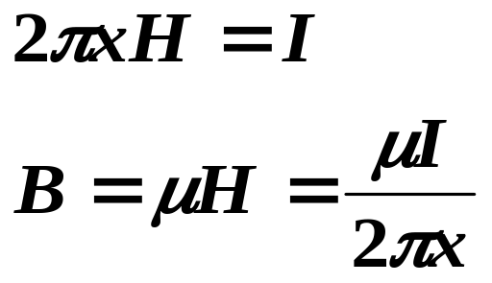
解：设当I > 0时，电流方向如图
设回路L方向如图
建坐标系如图
在任意坐标处取一面元
用环路定理求出距载流导线x远处的磁感应强度

Slide 14
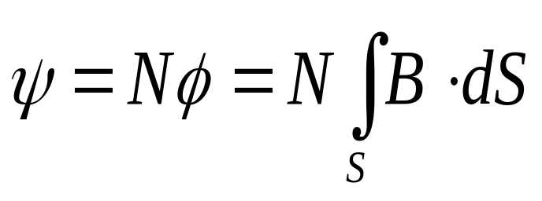
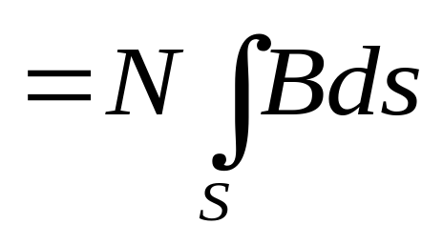
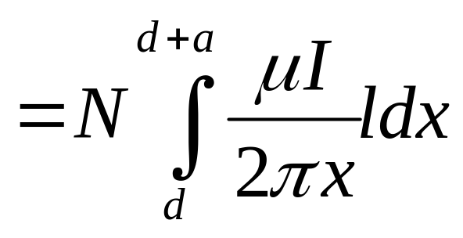
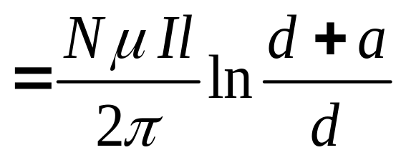


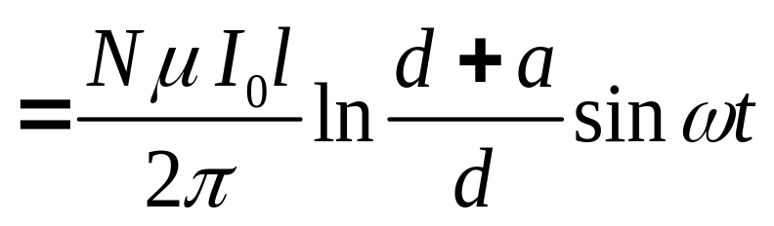
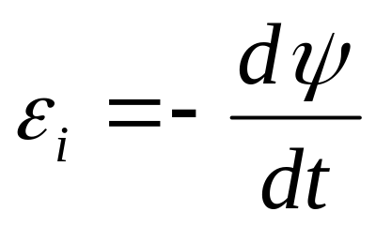
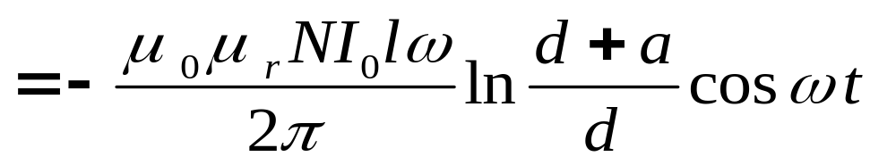

Slide 15
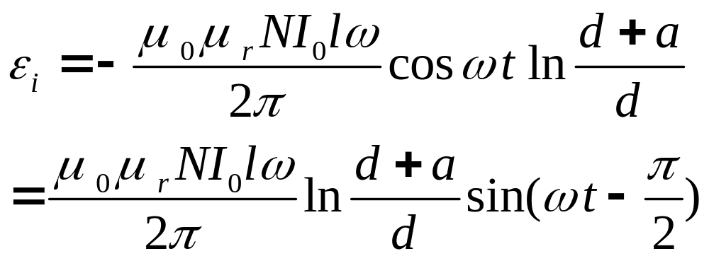
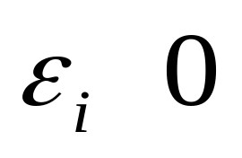
交变电动势
>
<0
与电流
相比较
时间延迟性问题；感应电流的磁场问题；线圈的受力和运动问题

Slide 16
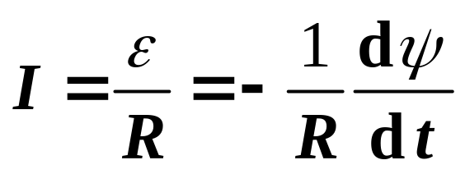
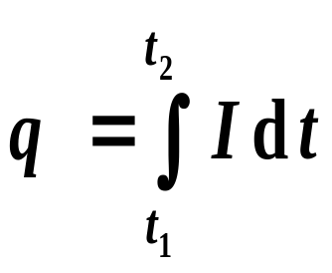
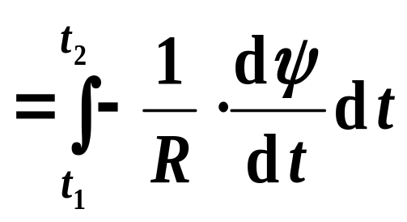
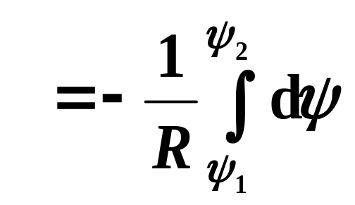
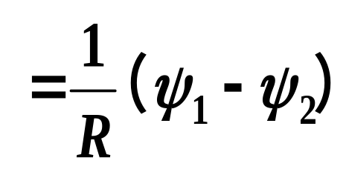
二 . 感应电流（induction current）
Φ
时间间隔 t₁→t₂内，穿过回路导线截面的电量
导体回路
L
q 与过程进行的速度无关。

Slide 17
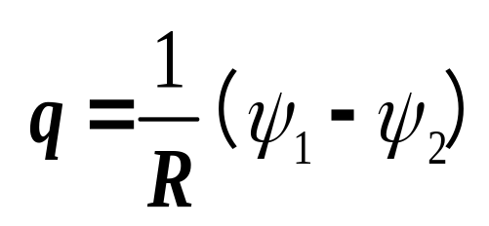

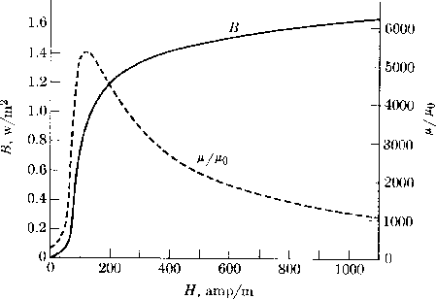
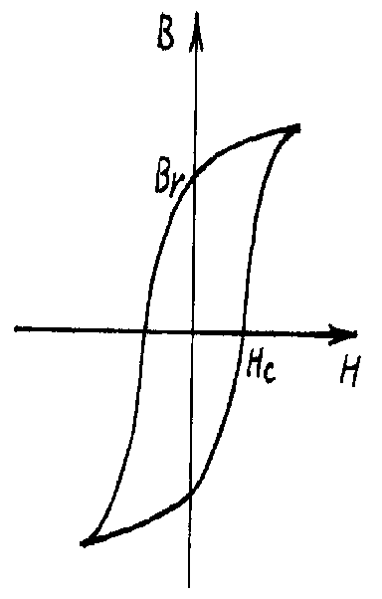
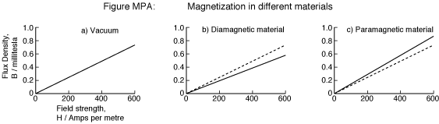

测q 可以得到Δψ ，
磁通计的原理。
铁磁性
抗磁性
B-H关系的测量

Slide 18
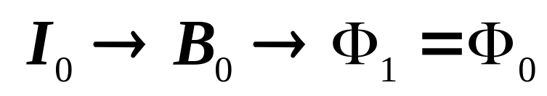
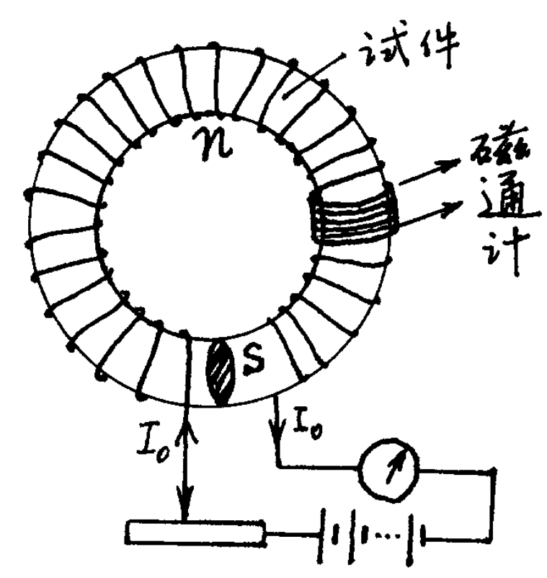
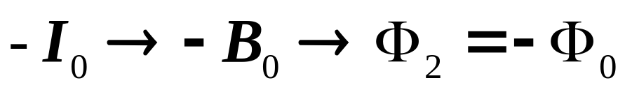
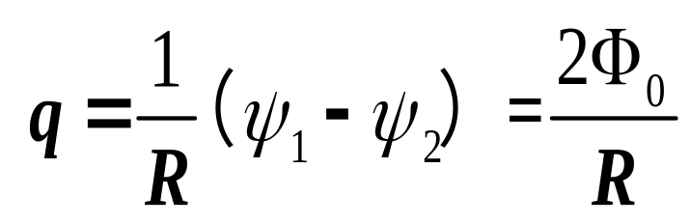
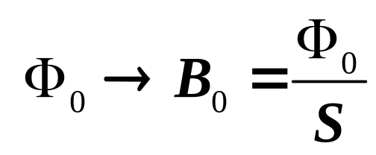
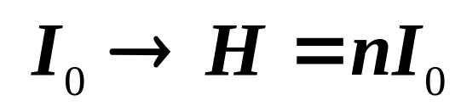
B-H关系的测量方法
试件
n
磁通计
S
I₀
I₀
…
由此可得到B ~ H曲线

Slide 19
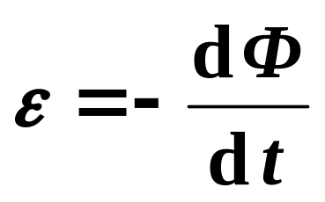

感应电动势
Φ
导体回路
L
改变B，或/和改变S？？
回路动引起的动生电动势ε _{动}
感应电动势
磁场变引起的感生电动势ε _{感}

Slide 20












§20.2 动生电动势
（motional emf）
一. 动生电动势
建坐标如图
均匀磁场
设回路L方向如图
负号说明电动势方向与所设方向相反
电动势只在ab导线中产生

Slide 21













非静电性场强
非静电力
洛仑兹力
电动势
0
引起动生电动势的非静电力是洛仑兹力

Slide 22












在一段导线中的动生电动势：
b
ab
则
a
b
×
×
×
×
×
×
×
×
则
×
×
×
×
×
×
×
×
a

Slide 23




二 . 能量关系
洛仑兹力产生动生电动势，即洛仑兹力沿导线推动电子要作功，这和洛仑兹力对运动电荷不作功是否矛盾？
-
e 受的洛仑磁力为
洛仑兹力 和 垂直，不作功！

Slide 24








-
对电子作正功，产生动生电动势。
对电子作负功，阻碍导体运动。
外力 克服 作功(消耗机械能)
通过 转换为感应电流的能量

Slide 25












[例1]如图示，
绕O轴转，角速度为 。
求：
解：
×
×
×
×
ω
A
×
×
×
×
V
dl
×
×
×
金属杆
×
l
×
×
×
×
O

Slide 26






[例2]电磁阻尼
一金属圆盘，电阻率为ρ，厚度为b，在转动过程中，在离转轴r处面积为a²的小方块内加以垂直于圆盘的磁场B，如图所示。试导出当圆盘转速为ω时阻碍圆盘的电磁力矩的近似 表达式
解：

Slide 27


用楞次定律分析电磁阻尼
铝转盘
标记
演示
涡流阻尼摆
电磁阻尼的应用

Slide 28







§20.3 感生电动势和感生电场
一 . 感生电动势 （Induced emf）
Φ (t)
如图，L不动，
S
（不动）
L
符号规定：
Φ 的正向与L的绕向成右螺旋关系，
由此定出 法线的正向。

Slide 29



— 感生电场

Slide 30

二 . 感生电场 （induced electric field）
Φ (t)
S
（不动）
L
麦克斯韦（Maxwell）提出：
变化的磁场可以
激发非静电性质的电场
— 感生电场

Slide 31




感生电场 的性质
感生电场的环流
感生电场是非保守场
— 有旋电场
（curl electric
Field），
它不存在相应的“势”的概念。

Slide 32






感生电场的通量
Maxwell假设：
线闭合，
即：
这已被实验证实。
线与 线是相互套联的。

Slide 33
实验表明，
ε _{感}与导体回路的材料无关。
感生电场 与该处有无导体回路无关。

Slide 34


感生电场总结：
有旋电场
无源场
与导体回路的材料无关
与该处有无导体回路无关。

Slide 35


三 . 涡流
大块导体中的感应电流称“涡流”。
（eddy current）
▲ 热效应
矿石
∼
交流电源
电磁冶炼：
高（中）频炉

Slide 36
减小涡流的措施：
Φ（t）
Φ（t）
硅钢片
横截面
俯视图
割断了大的涡流
涡流加热演示

Slide 37










例题
已知：无限长直载流螺线管
求：
z
对称性考虑
ϕ
旋转对称性；
R
n
平移对称性；
I
镜像反射 对称性
r
0

Slide 38




z
ϕ
R
n
I
r
0
S

Slide 39








z
解：
无限长直载流螺线管有：
ϕ
R
n
I
r
r < R：
0
L
E_{感}
r > R：
0
R
r

Slide 40



△§20.4 互感 （mutual inductance）
一. 互感系数 （coefficient of mutual inductance）
2
1
ψ₁₂
i₂
M 称互感系数，
它由两线圈的大小、
形状、
圈数、
相对位形
和介质情况决定。

Slide 41







M 的单位：
互感电动势
规定：
右手
螺旋
右手
螺旋
同理互感电动势

Slide 42



二 . 互感系数的计算：
2
1
方法一：
ψ₁₂
i₂
哪条路方便，
就按哪条路计算。
思考
哪条路计算 M 方便？
线圈1
线圈2

Slide 43




方法二：
2
1
ψ₁₂
i₂

Slide 44


§20.5 自感（self-inductance）
一.自感系数（coefficient of self-inductance）
ψ
L= const.
i
L 称自感系数（电感量），
它由线圈圈数、
形状、
尺寸、
介质情况等因素决定。
L的单位：
H（亨利）
为保证L > 0，规定ψ 的正向与i 的正向成右手螺旋关系。

Slide 45






自感电动势
ε_{L} 的正向与 i 的正向一致。
二.自感系数（电感）的计算
1.由 L=ψ / i 计算：
设
例如长直螺线管：
→自感系数

Slide 46





2.由 计算：
由此可知：
3、由能量关系

Slide 47



三.自感（电感）的特点
自感线圈中
不能突变。
由楞次定律得知，i 的变化受到 ε_{L} 的阻碍，
∴L对交流电流有感抗，但对直流电流畅通。
（对比：电容器电压不能突变，可以通过交流电流，而隔断直流电流。）
自感线圈中i的变化规律：见书 P193 例20.8

Slide 48




K
。
。
i
L
ε
i′
R′
R
i
i′
稳定
─ 时间常数
0
K↓
t

Slide 49



K
。
。
i
L
ε
i′
R′
R
i
i′
稳定
0
K↓
K↑
t

Slide 50
演示
电感中的电流不能突变
K₁
。
。
在K₂ 断开的情况下，
+
−
D₁
接通K₁：
D₁ 立刻亮
R
•
•
D₂ 迟些亮
I_{R}
L
D₂
K₁和 K₂ 接通的情况下，
•
•
I_{L}
再断开K₁：
D₁ 闪亮后熄灭
。
。
K₂
演示的电路图

Slide 51


*四.自感与互感的关系
L₂
L₁
M
可以证明：
k —— 耦合系数（coupling coefficient），
k 由介质情况和线圈1、2的相对位形决定。

Slide 52





△§20.6 磁场能量
自感磁能
K
。
。
i
L
ε
R
类比：
可以利用
计算自感系数L

Slide 53



自感磁能
对长直螺线管由 ，得：
磁能密度
这说明磁能储存于磁场中。
上结果适用于除铁磁质外的一切线性磁化介质。

Slide 54
* △ §20.7 超导简介
（书P205─P214）
一. 基本特性
1. 零电阻现象（1911年）
Hg：
T < 4.15K时，出现超导态。
（Ω ⋅ m）
ρ
Hg
Pt
ρ = 0
→ R = 0
0.01
I ≠ 0，
U = 0。
∴超导体内总是有
T
0
4.15
20
K
电场强度 E = 0

Slide 55
2. 完全的抗磁性
（Meissner效应）
Φ_{内} = 0（第一类超导体）
超导电流
∴ 超导体内 B = 0
表面10⁻⁵cm厚度内有超导电流。在此薄层内B不完全为 0。
表面超导电流的磁场在超导体内与外磁场完全抵消。
B 线

Slide 56
零电阻现象和完全的抗磁性是超导体的两个独立的性质。
仅仅具有零电阻的导体称为完全导体。
完全导体内可以有磁通，但磁通不能改变。
而超导体内什么情况下都不会有磁通。
T > T_{C}
T < T_{C}
T < T_{C}
T > T_{C}
T < T_{C}
T < T_{C}
完全导体
超导体

Slide 57

一块磁铁悬浮在已进入超导态的超导材料上。
⇧

Slide 58
二 . 三个临界参量
1. 临界温度T_{C}
ρ
T <T_{C} 时，ρ = 0
一般高温超导体
的T_{C}可达 ∼150K。
T_{C}
T_{中}
T_{起}
T
室温 300K
超导的几个温度台阶：
液氨 240K
已实现
液氮 77K
有待实现
液氦 4.2K
高温超导

Slide 59



2. 临界磁感强度 B_{C}
超导态的B < B_{C} ， B > B_{C} 时则“失超”。
T = T_{C}时，B_{C} = 0
3. 临界电流密度 j_{C}
超导体中 j > j_{C} 时则“失超”。
目前 j _{C} ∼ 10⁶A/cm² （薄膜中）

Slide 60
三 . 两类超导体
第一类超导体只有一个B_{C}（一般金属）
B < B_{C} 超导态 R=0 ，B_{内}=0
第二类超导体有B_{C1}和B_{C2} （一般合金）
B_{C1} ∼ 10⁻² T，
B_{C2} ∼ 10¹ T
B_{C}
B_{C2}(0)
正常态
铌三锡（Nb₃Sn）在4.2K下
B_{C2}(T)
B_{C1}= 0.091T， B_{C2}= 22T
混合态
B > B_{C2} ：
R ≠ 0，B_{内} ≠ 0
B_{C1}(0)
B_{C1}(T)
B_{C1} <B < B_{C2} ：
R= 0 ，B_{内}≠ 0
迈斯纳态
T
B < B_{C1} ：
R = 0 ，B_{内}= 0
T_{C}

Slide 61
掺杂的第二类超导体（非理想第二类超导体）
有磁滞现象，所以可以倒悬浮。
B
控制杂质的缺陷，可以大大地提高临界电流密度 j_{C} 。
B_{r}
0
H_{C1}
H_{C2}
H
演示 超导磁悬浮和倒悬浮
四. 超导在技术中的应用（书P212）

Slide 62

我国西南交大研制的世界首辆载人高温超导磁悬浮实验车

Slide 63



Slide 64

世界上第一台利用Bi系高温超导导线开发的基于EMS方式的磁悬浮小车于2004年5月成功实现悬浮。

Slide 65


我国首台移动通信用超导滤波器的滤波特性（右）比普通滤波器的（左）大幅提高的频率响应特性比较。

Slide 66


军事需求
灵敏度提高50%以上( 2 ~ 5 dB ) 侦察预警范围扩大到2 倍以上

Slide 67

抗干扰能力提高50dB，相当于10万倍 玉树地震

Slide 68

甘子钊院士和赵忠贤院士等专家乘坐高温超导磁悬浮列车

Slide 69

西南交大研制的高温超导磁悬浮列车的性能：
▲ 2000年12月31日研制成功。
▲全部采用国产熔融织构法制备的YBaCuO高温超导
体块材，其液氮低温容器工作时间大于6小时。
▲在自重220kg时，悬浮高度达35mm。
在承载5人（总重530kg）时，悬浮高度大于20mm。
▲最大承载大于1000kg。
▲永磁导轨用钕铁硼（NdFeB）制成，永磁导轨表面
磁感强度1.2T。
第二十章结束

Slide 70

磁性表座的原理

